Slide 1
Як уникнути емоційного та професійного вигорання

Slide 2
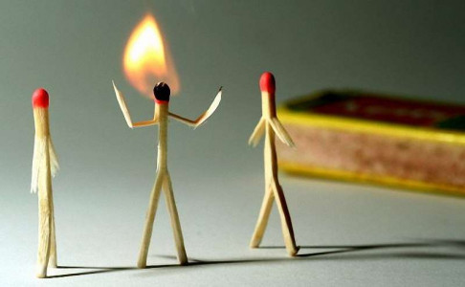
Синдром емоційного вигорання –
це стан емоційного розумового виснаження, фізичної втоми, що виникає у результаті хронічного стресу на роботі.
Термін запропонував
американський психіатр
Г. Дж. Фрейденберг
в 1974 р.

Slide 3
Складові «емоційного вигорання»:
Емоційне виснаження: відчуття емоційного перенапруження, спустошеності
Деперсоналізація: деформація стосунків з іншими людьми
Редукція професійних досягнень: зниження відчуття компетентності в роботі, негативне самосприйняття в професійному плані

Slide 4

Синдром професійного вигорання -
це особливий стан людини, який виникає як відповідна реакція на дію хронічних стресорів, які пов’язані з професійною діяльністю.

Slide 5
Стадії розвитку синдрому вигорання
Фаза напруження: переживання психотравмуючої ситуації; незадоволення собою; відчуття загнаності в клітку; тривога; депресія
Фаза резистенції: неадекватне вибіркове емоційне реагування; емоційно-етична дезорієнтація; редукція професійних обов’язків
Фаза виснаження: емоційний дефіцит; психосоматичні та психовегетативні порушення.

Slide 6
Фактори, які впливають на емоційне вигорання у педагогів:
Зовнішні
Специфіка професійної педагогічної діяльності
Організаційний фактор
Неблагополучна атмосфера в педагогічному колективі
Внутрішні
Комунікативний фактор
Рольовий і особистісний фактор (індивідуальний)

Slide 7
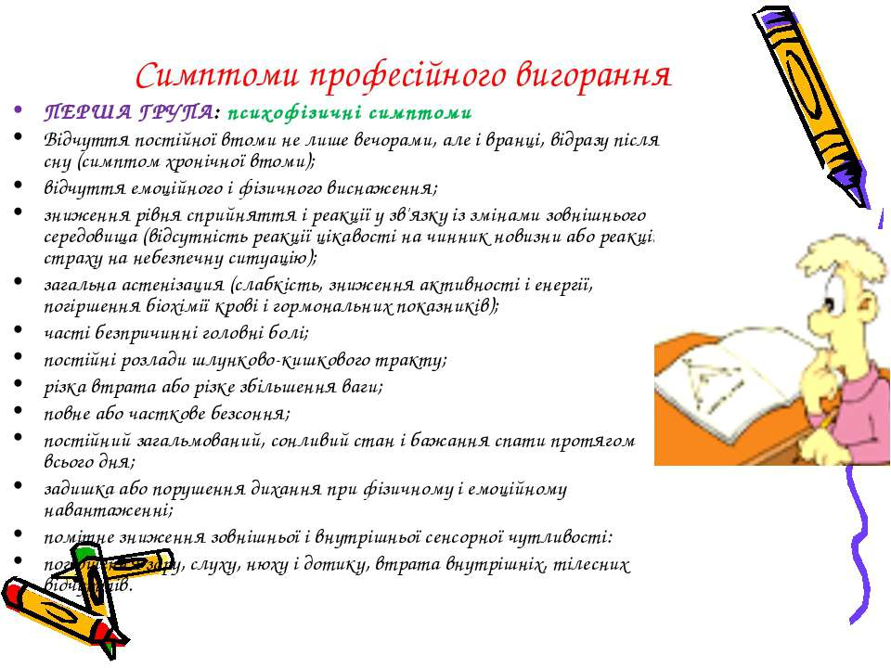

Slide 8
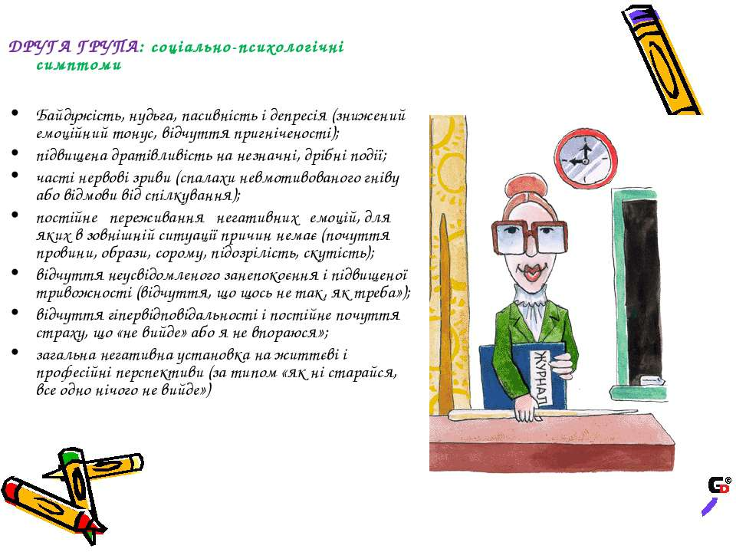

Slide 9


Slide 10
Фактори ризику синдрому вигорання
Слабкий тип нервової системи (низька здатність витримувати сильне збудження, не переходячи в «охоронне» гальмування для захисту)
Занижена або нестабільна самооцінка
Схильність до інтроверсії, спрямованість інтересів на свій внутрішній світ (емоційна закритість, формалізація контактів)

Slide 11
Наслідки професійного вигорання:
Зниження самооцінки (відчуття безпорадності, апатія; іноді може перейти в агресію і відчай)
Самотність (педагог не в змозі встановити нормальний контакт з учнями; переважають об’єкт-об’єктні стосунки)
Емоційне виснаження, соматизація (фізичні нездужання: гастрит, мігрені, підвищений артеріальний тиск, синдром хронічної втоми і т.д.)

Slide 12
Практичні рекомендації щодо уникнення професійного вигорання
Не приховуйте своїх почуттів
Не уникайте говорити про те, що трапилося
Не дозволяйте вашим відчуттям труднощів зупиняти вас, коли інші дають вам шанс говорити або пропонують допомогу
Не чекайте, що важкий стан минеться, виділяйте достатньо часу для сну, відпочинку
Висловлюйте ваші бажання прямо, ясно і чесно
Намагайтесь зберегти нормальний розпорядок вашого життя, наскільки це можливо

Slide 13
Музикотерапія
Проти головного болю, емоційного напруження:
Л. ван Бетховен «Фіделіо»
В.А.Моцарт «Дон Жуан»
Ф.Ліст «Угорська рапсодія №1»
Д.Хачатурян Сюїта «Маскарад»
Дж.Гершвін «Американець у Парижі»
Для зняття гіпертонії та напруженості:
Й.С.Бах «Ре-мінор» для скрипки
Б.Барток «Соната для фортепіано»
А.Брукмер Месса «Мі-мінор»
Й.С.Бах «Кантата №21»
Б.Барток «Квартет №5»

Slide 14
Для загального тонусу, поліпшення самопочуття:
Л. ван Бетховен Увертюра «Егмонт»
П.Чайковський Шоста симфонія, 3-тя частина
Ф.Ліст «Угорська рапсодія №2»
Ф.Сібеліус «Сумний вальс»
П.Чайковський «Баркаролла», «Осіння пісня», «Сентиментальний вальс»
Ф.Шуберт «Аве Марія», «Серенада»
При значній психічній та соматичній втомі:
Й.С.Бах «Кофейна кантата»
Б.Бріттен «Пітер Граймо»
М. де Фалья «Ночі в садах Іспанії»
Г.Гендель «Музика на воді»

Slide 15
При негативних психічних станах:
Р.Вагнер «Пісня вечірніх зірок» з опери «Тангайзер»
В.Белліні Увертюра до опери «Норма»
Л.Дебюссі «Море», «Місячне світло»
Ф.Мендельсон-Бартольді «Блискуче капріччіо»
При депресивних станах:
Л.ван Бетховен Симфонічна увертюра «Егмонт»
Ж.Бізе Сюїта з опери «Кармен»
Й.Гайдн «Створення світу»
У стані тривожності:
Ф.Шуберт «Веселі пісні»
Дж.Верді Мелодійні арії з опер

Slide 16
Релаксаційні вправи
Вправа «Гора з плечей»
Виконується стоячи, сидячи чи ідучи. Максимально високо підніміть плечі, відведіть їх далеко назад і опустіть.
Результат: знімає м’язове напруження в плечовому поясі та спині; підвищує впевненість в собі; поліпшує настрій.
Вправа «Керування гнівом»
Виконується сидячи або стоячи. «Дихання животом». Вдихніть носом, рахуючи до 4, видихніть через рот, рахуючи до 5. Виконуйте, доки не відчуєте заспокоєння.
Результат: допомагає впоратися зі стресовими ситуаціями, заспокоює, знімає негативні емоції.

Slide 17
Вправа «Розслаблення через напруження»
Виконується лежачи або зручно сидячи на стільці. Напружуйте та розслаблюйте послідовно частини тіла, починаючи з ніг і закінчуючи м’язами обличчя. Можна полежати чи посидіти кілька хвилин розслаблено.
Результат: релаксація всього тіла і зняття нервового напруження, стресів, що накопичилися впродовж дня.
Вправа «Ниточка на маківці»
Виконується під час ходьби. Уявіть, що до вашої маківки прикріплена ниточка, яка тягне вас доверху. Поки ви в дорозі, відкиньте всі думки, окрім однієї – про цю ниточку.
Результат: покращується постава, нормалізується дихання, минає напруженість і очікування неприємностей.

Slide 18
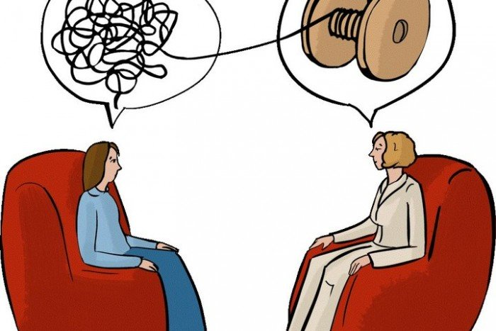
Справжня мужність полягає в тому, щоб визнати, що вам необхідна професійна допомога

